Slide 1
計算機概論補充 Install PostgresSQL on MacOS
Editor: TA 王常在

Slide 2
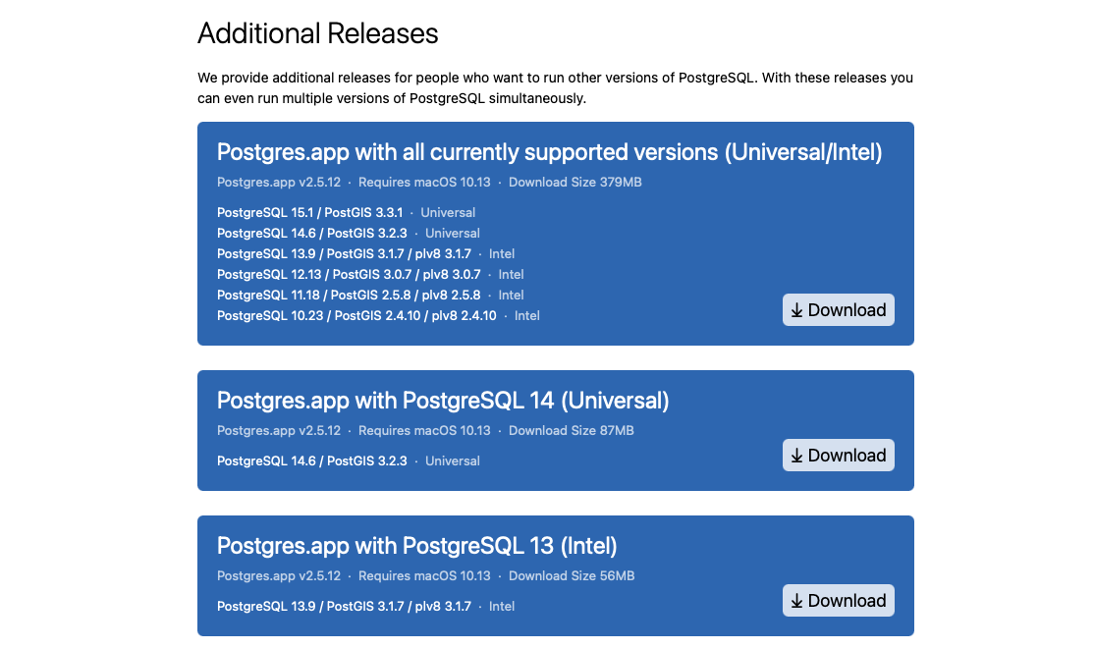
PostgreSQL 安裝
下載 Postgres.app
選擇 “PostgreSQL 14”

Slide 3
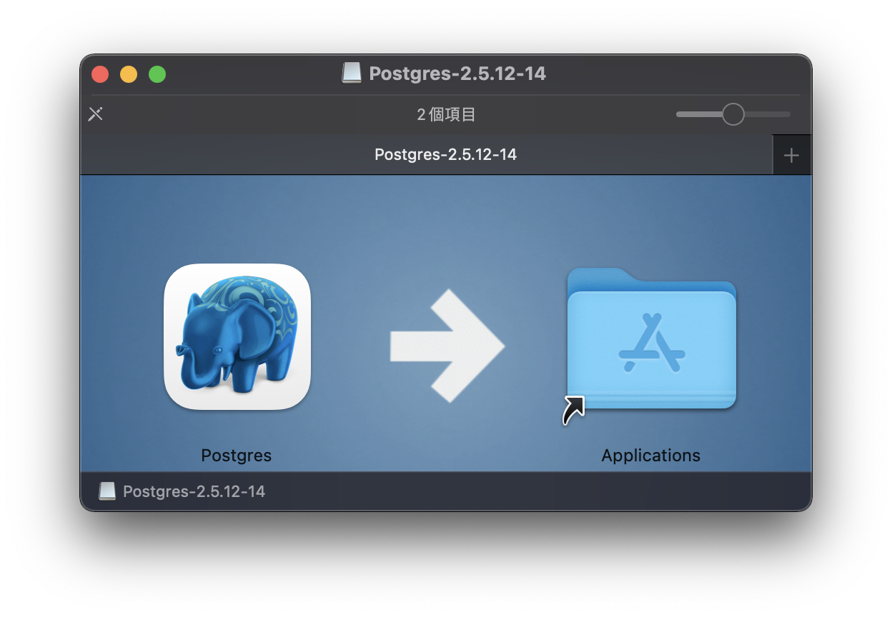
PostgreSQL 安裝
點開下載下來的 .dmg 檔案
將 Postgres 應用程式 拖曳到資料夾內安裝
等待進度條跑完再關閉

Slide 4
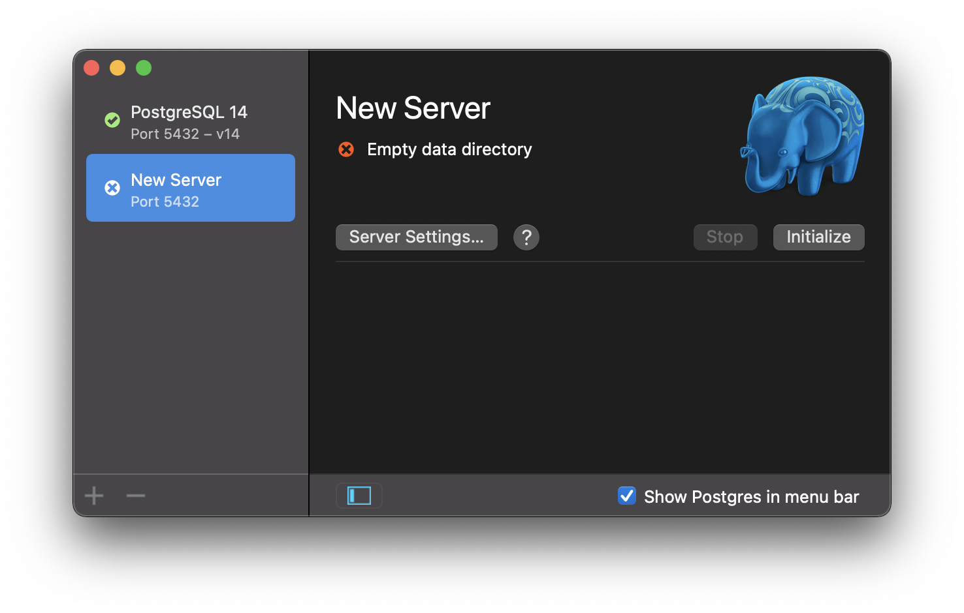
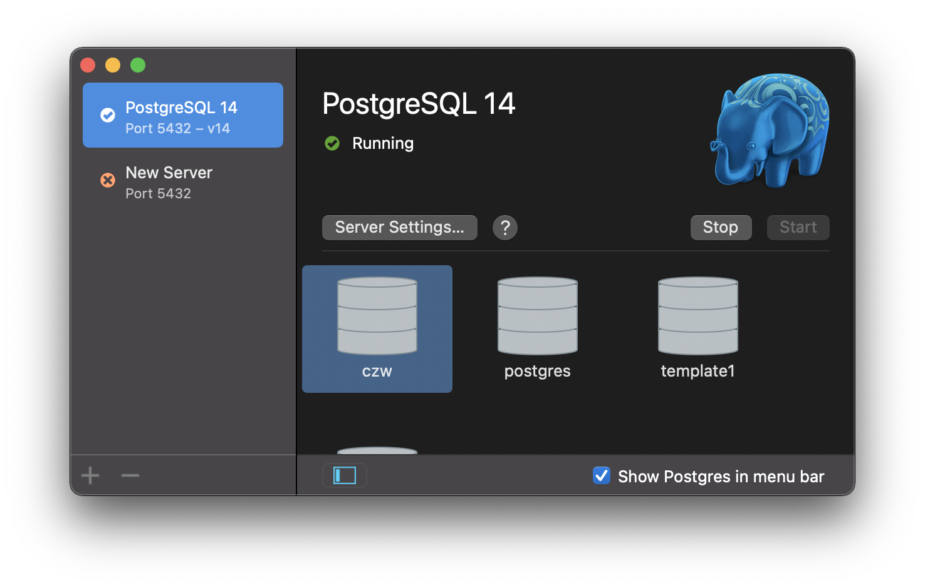
PostgreSQL 安裝
打開 Postgres 應用程式
選擇 “Initialize” 初始化伺服器
等待一會後會變成右邊的樣子

Slide 5
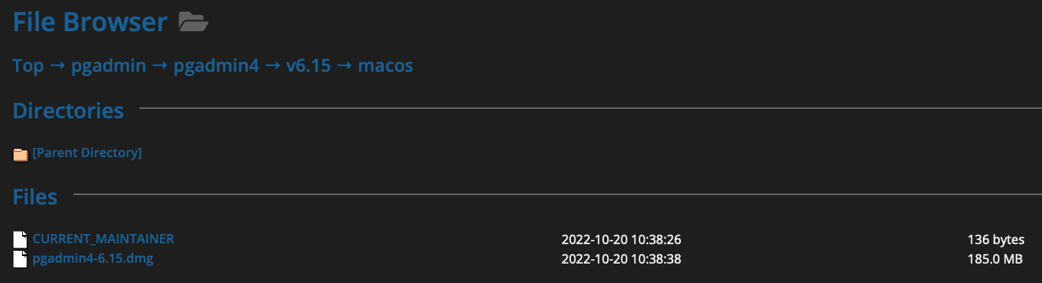
pgAdmin 4 安裝
下載 pgAdmin 4
選擇 ”pgadmin4-6.15.dmg”

Slide 6
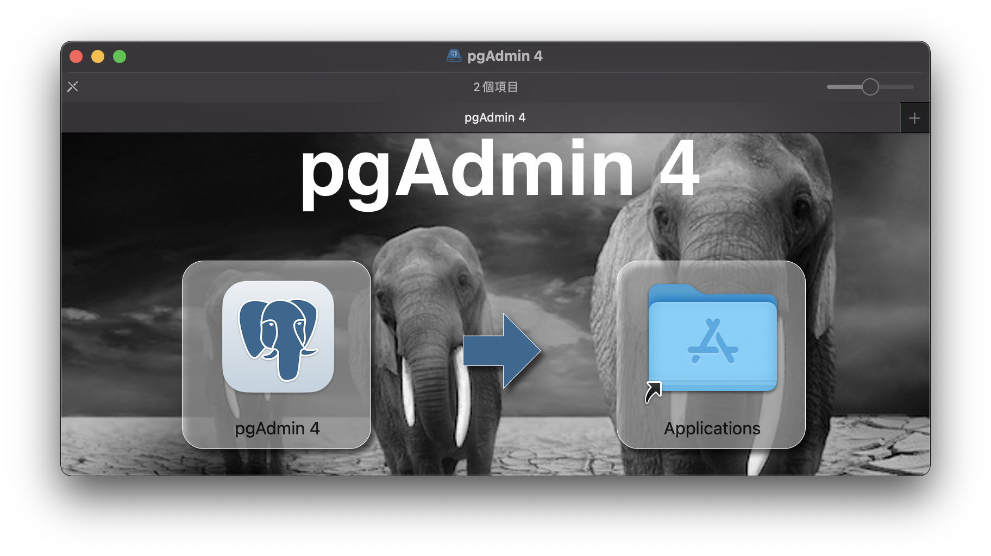
pgAdmin 4 安裝
點開下載下來的 .dmg 檔案
將 pgAdmin 4 應用程式 拖曳到資料夾內安裝
等待進度條跑完再關閉

Slide 7
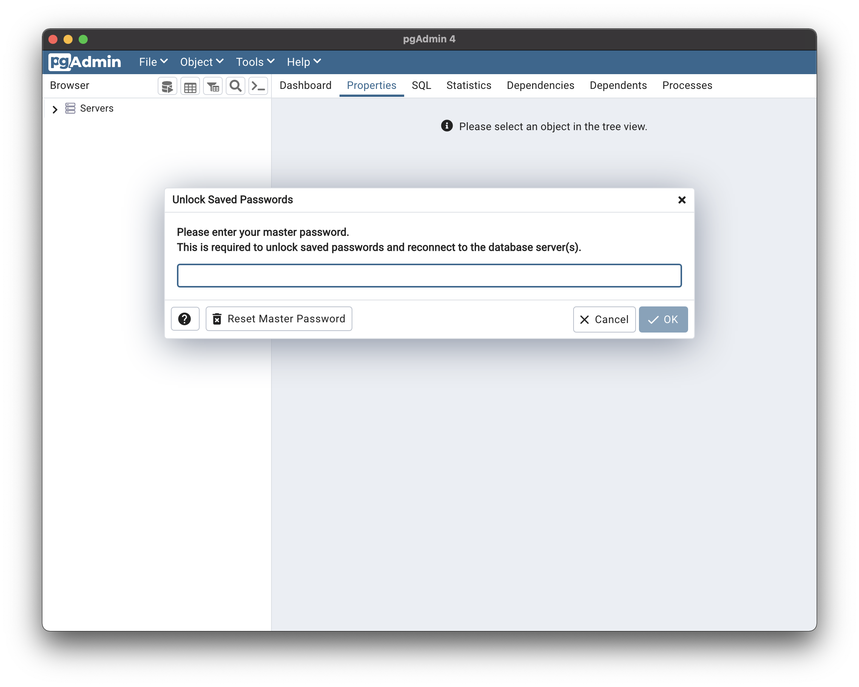
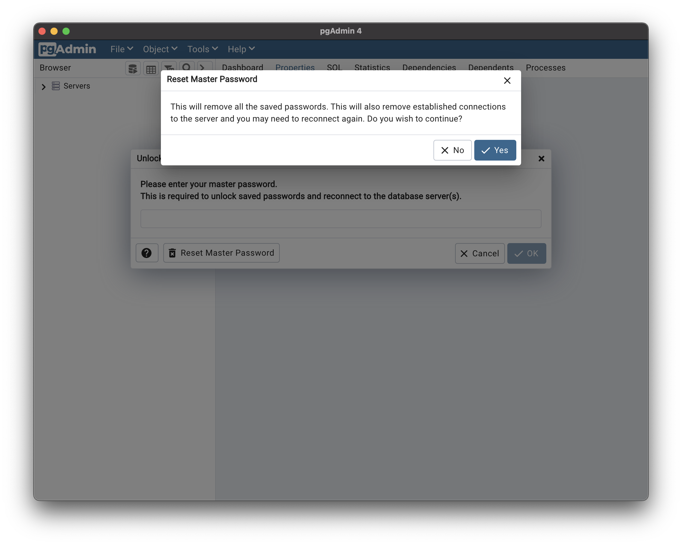
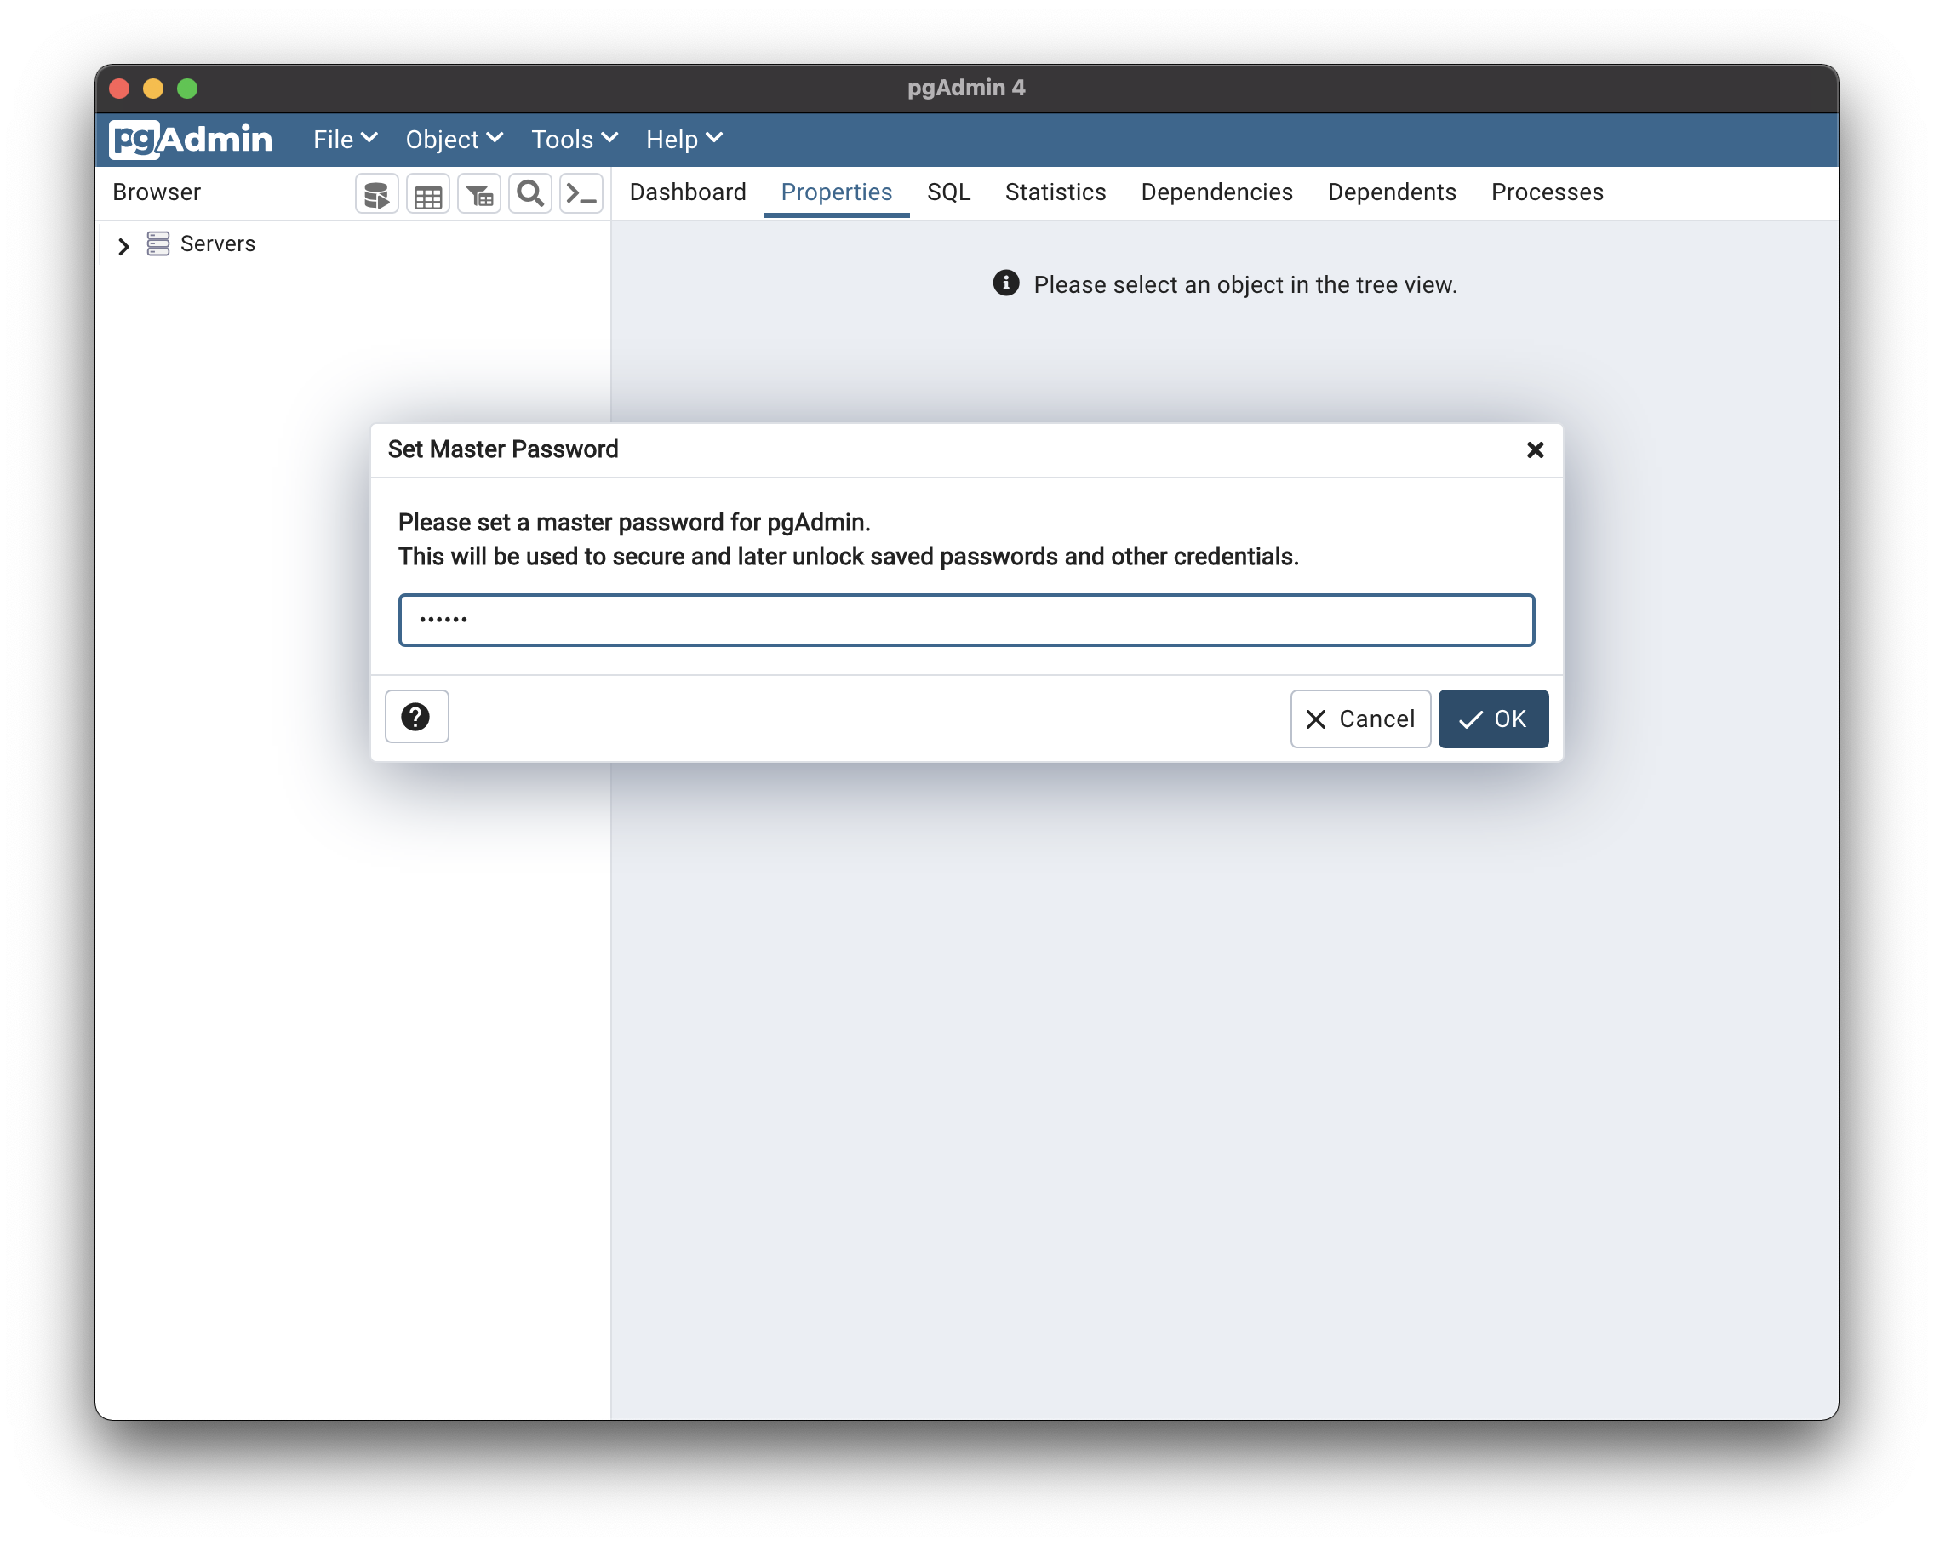
pgAdmin 4 安裝
打開 pgAdmin 4 應用程式
選擇 “Reset Master Password” 重設密碼
1
2
4
3 輸入新的密碼

Slide 8
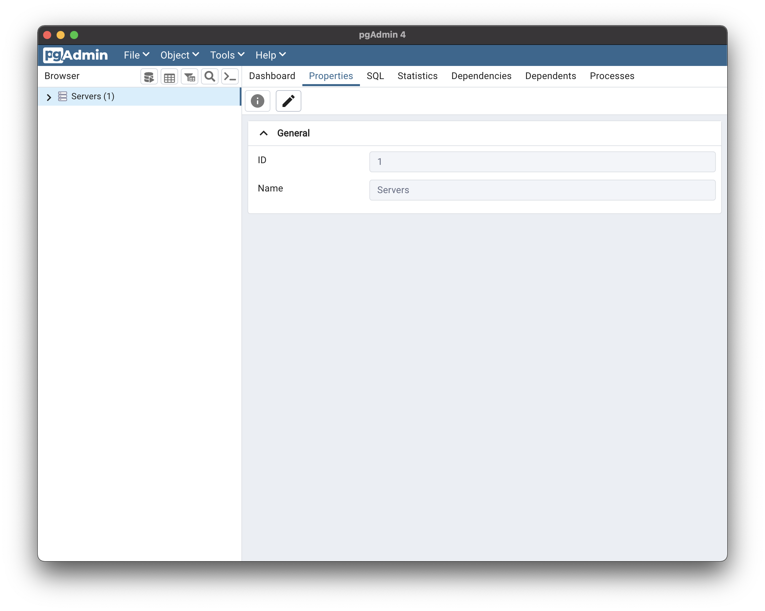
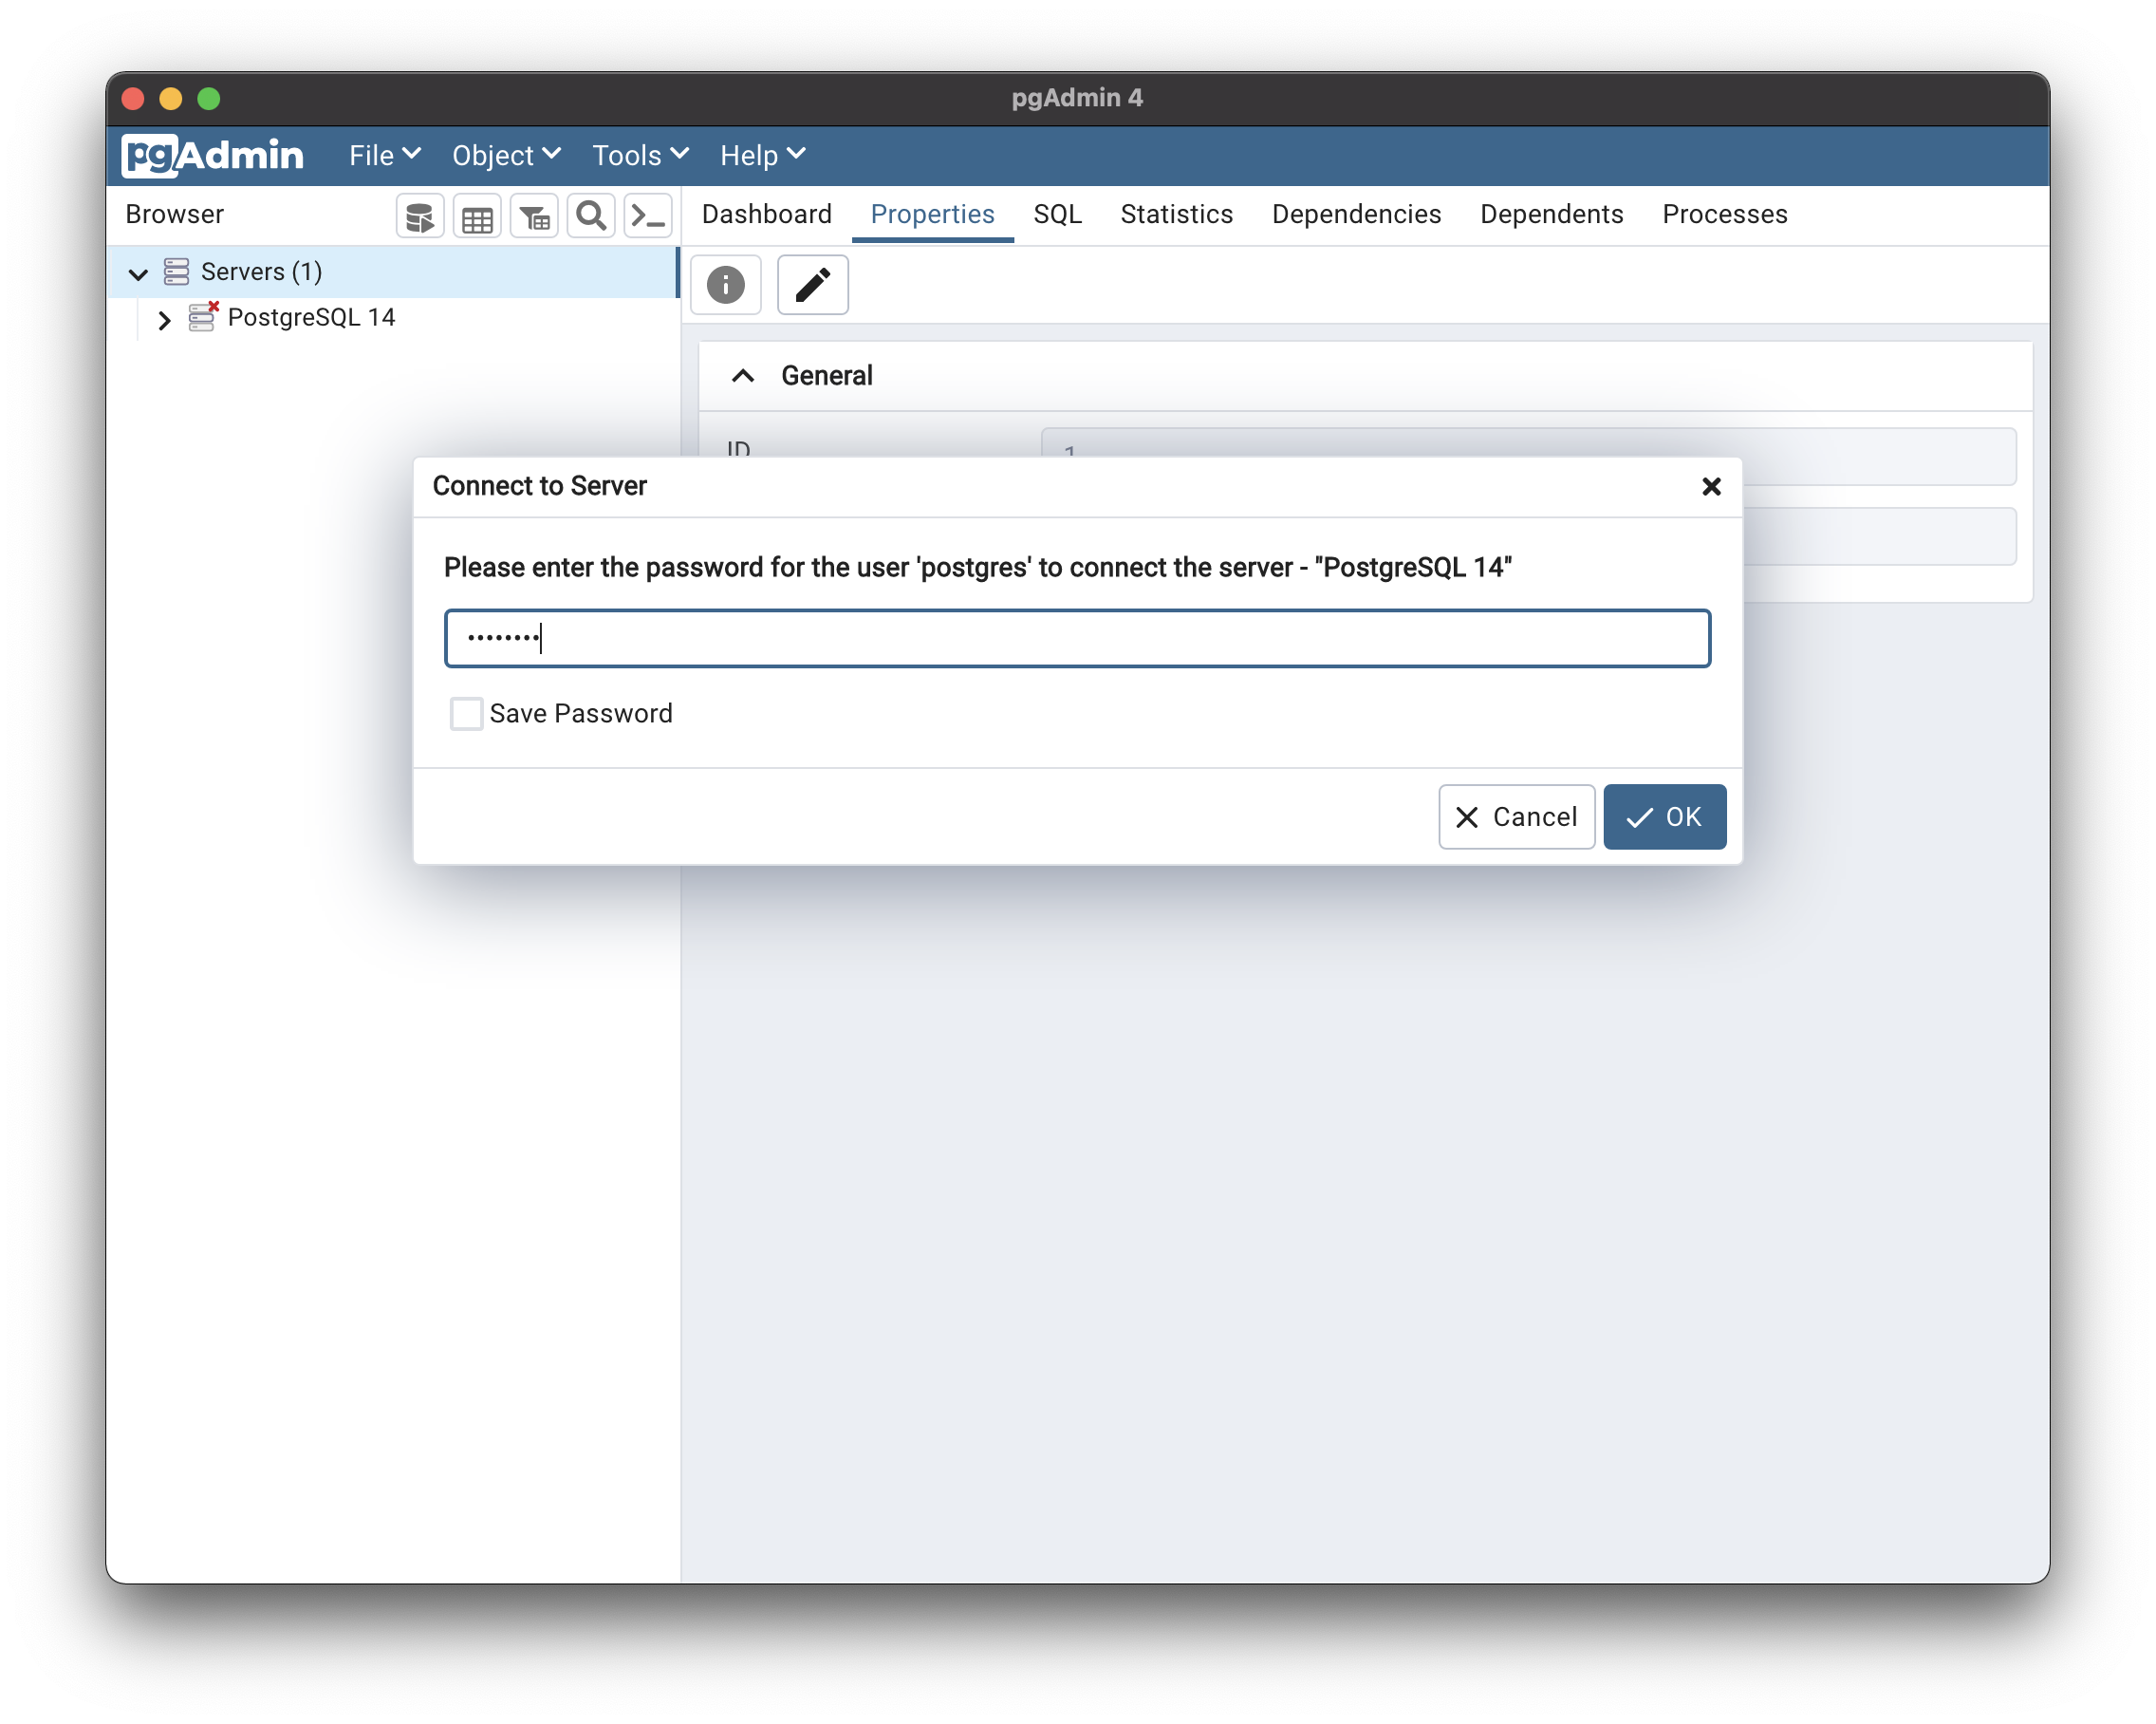
pgAdmin 4 安裝
對旁邊的 ”Servers” 點兩下來登入預設使用者
預設密碼為 “postgres”
1
2 輸入密碼 “postgres”
3

Slide 9
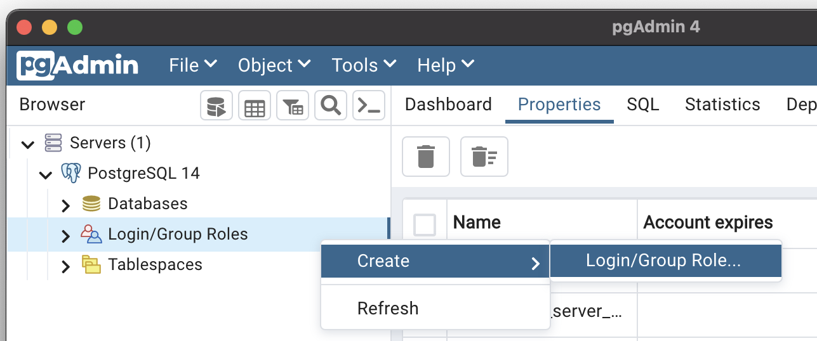
pgAdmin 4 安裝
右鍵點擊 “Login/Group Roles” > “Create” > “Login/Group Role…”

Slide 10
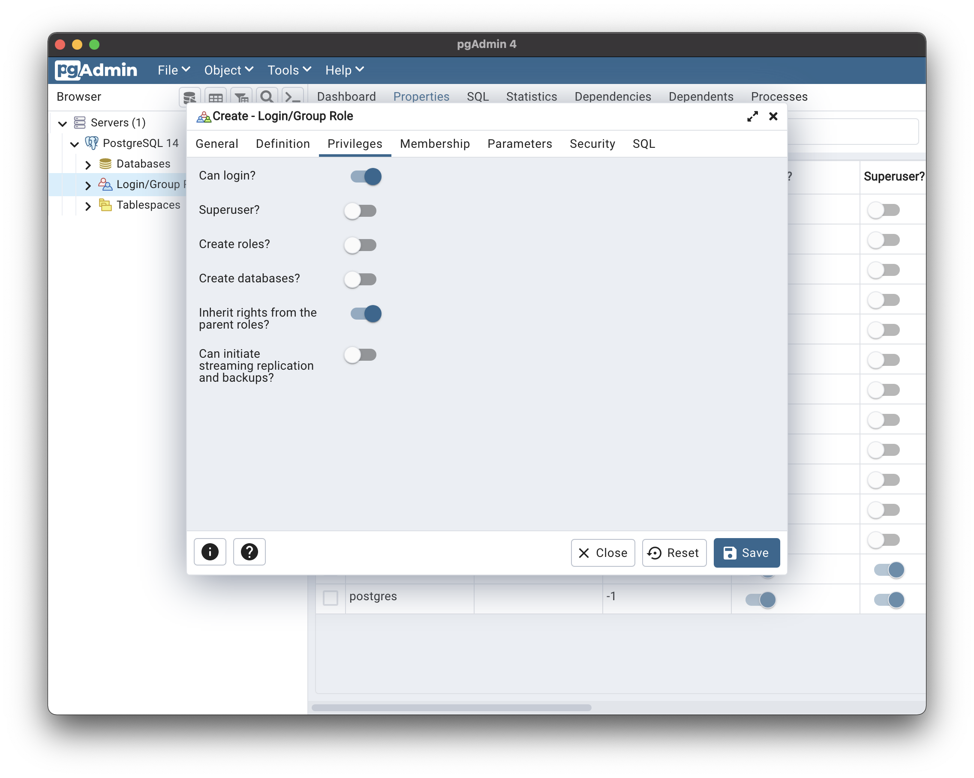
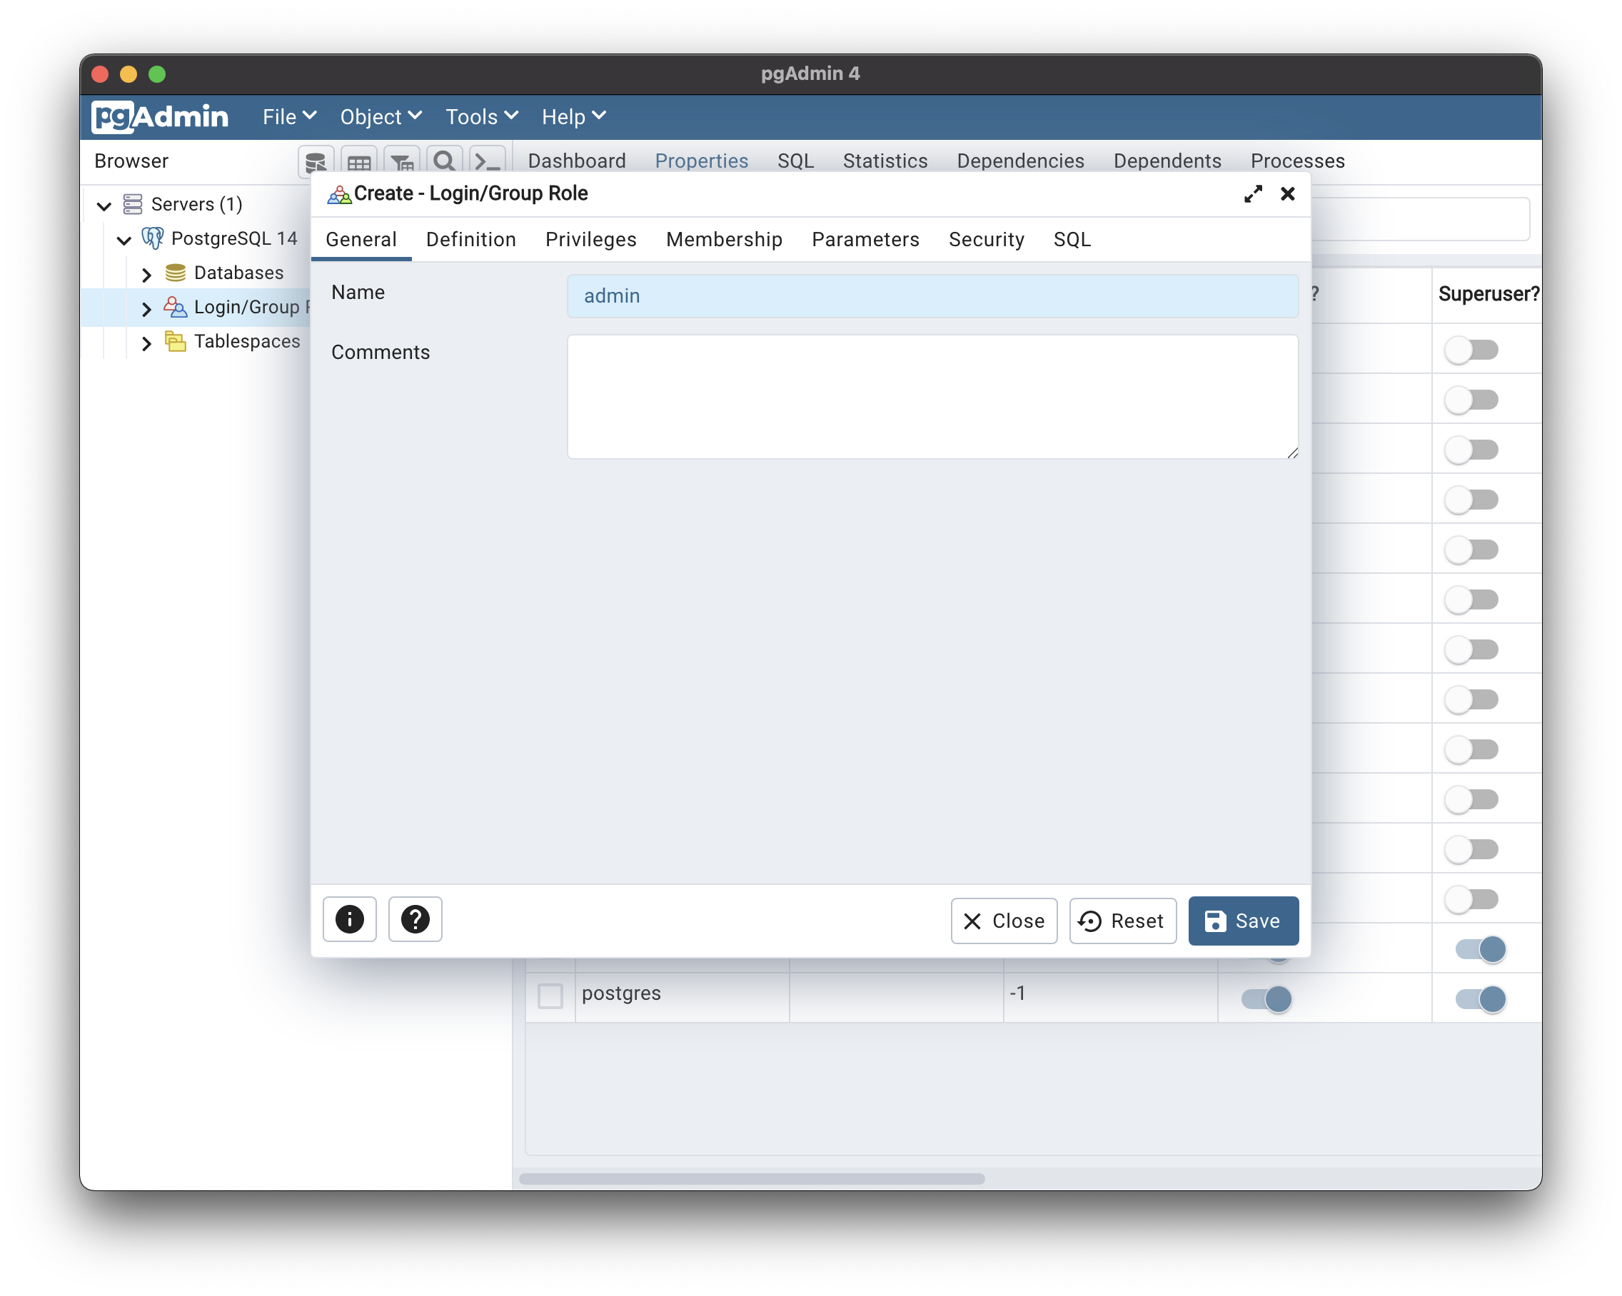
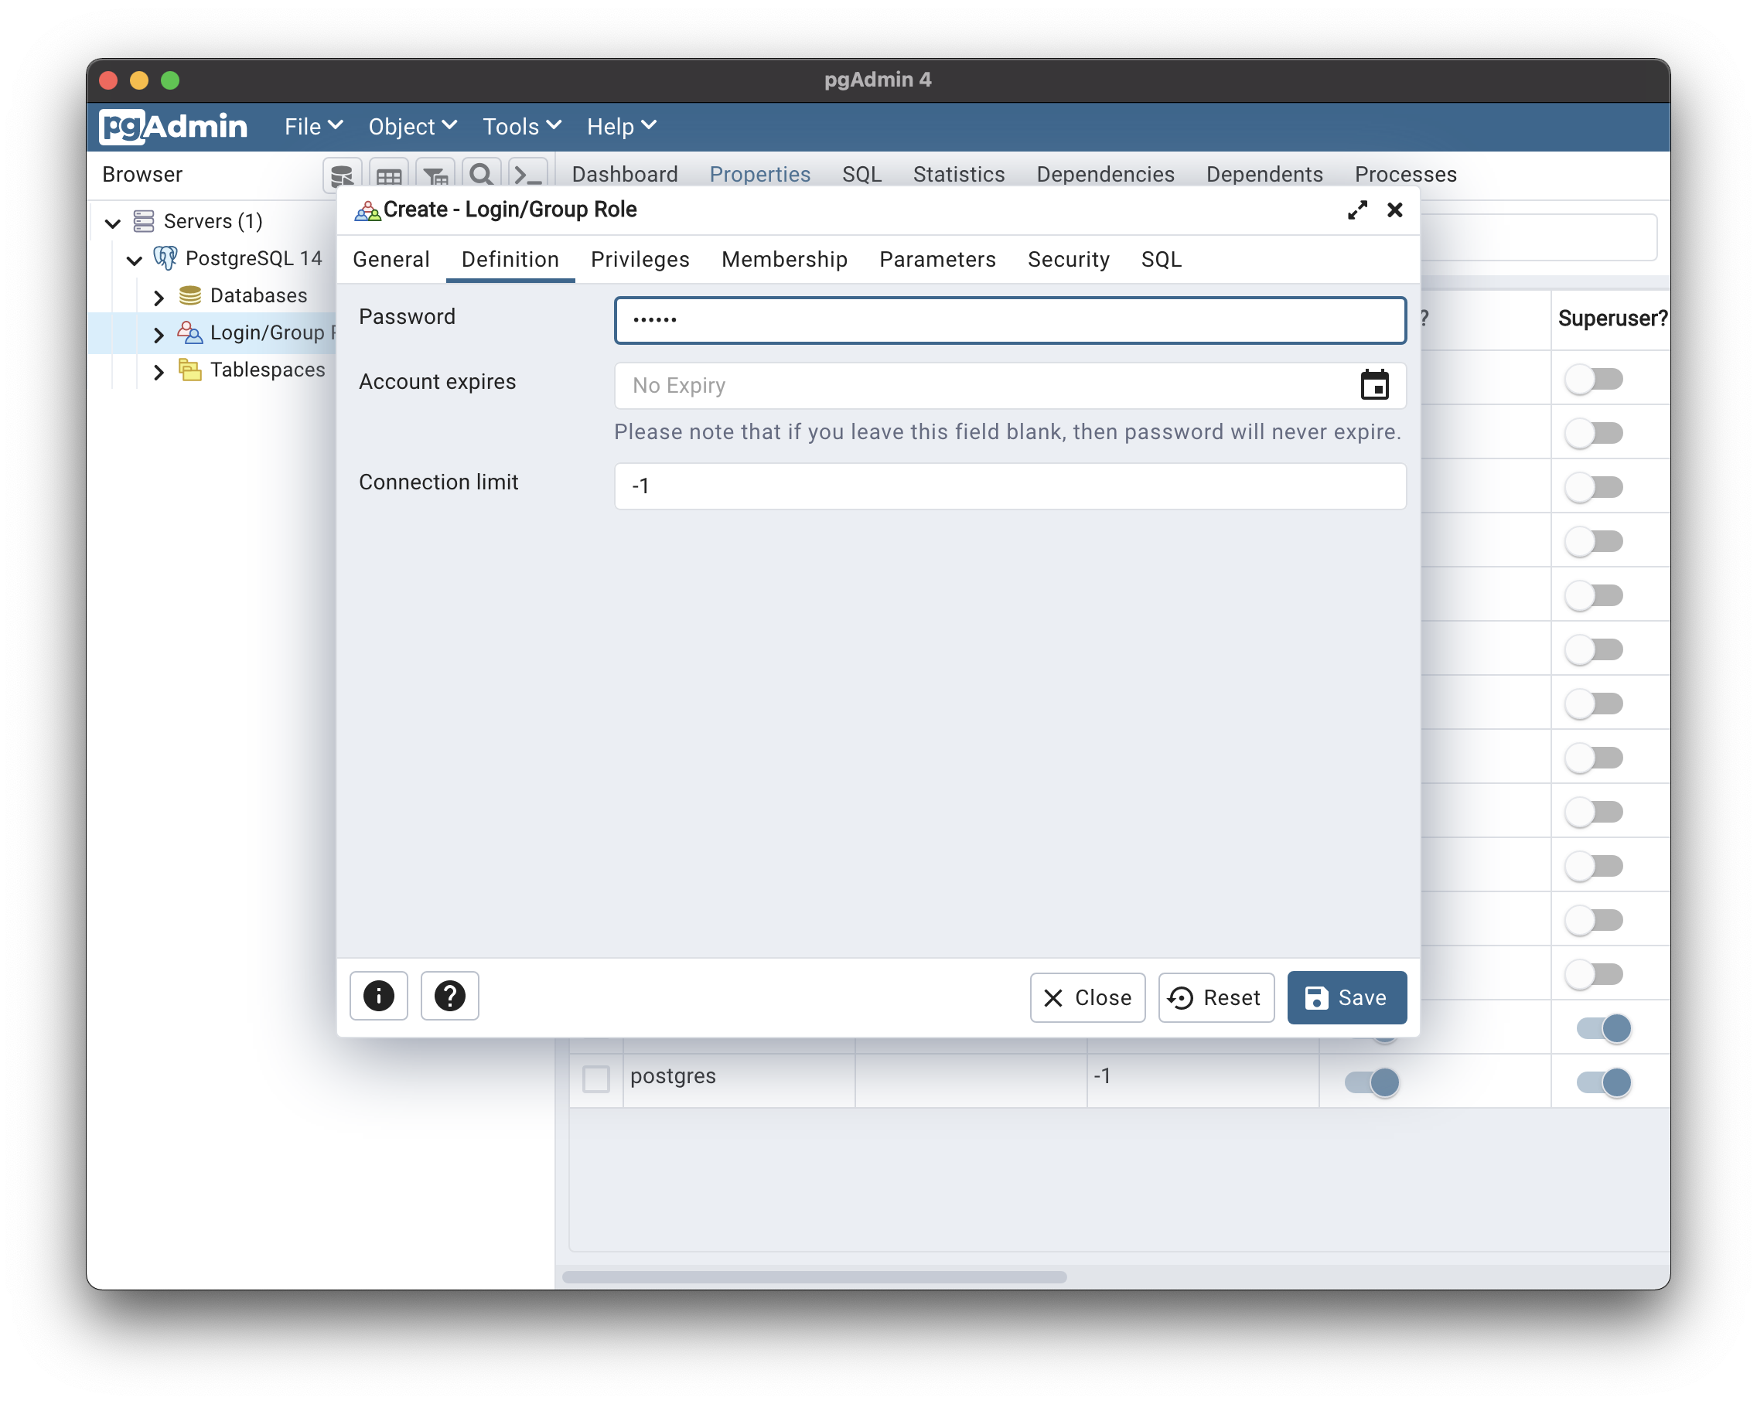
pgAdmin 4 安裝
General 頁面設定使用者名稱 “admin”
Definition 頁面設定密碼（可自行設定）
Privileges 頁面將 “Can login” 選項打勾
3
1
2
4

Slide 11
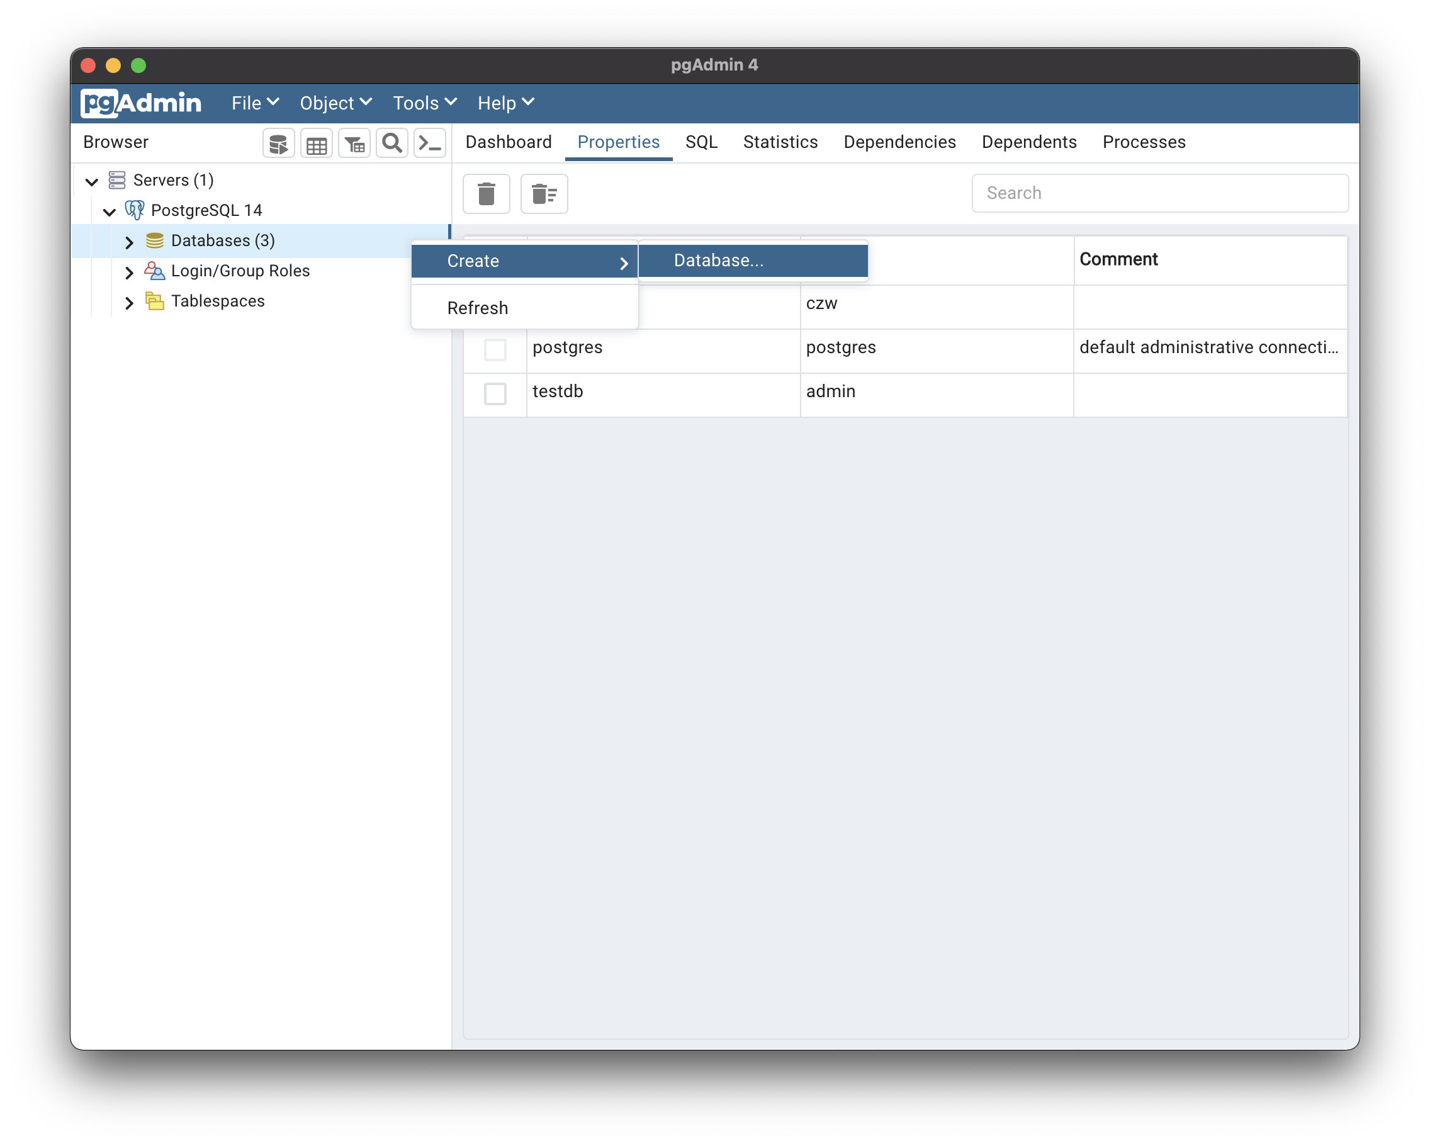
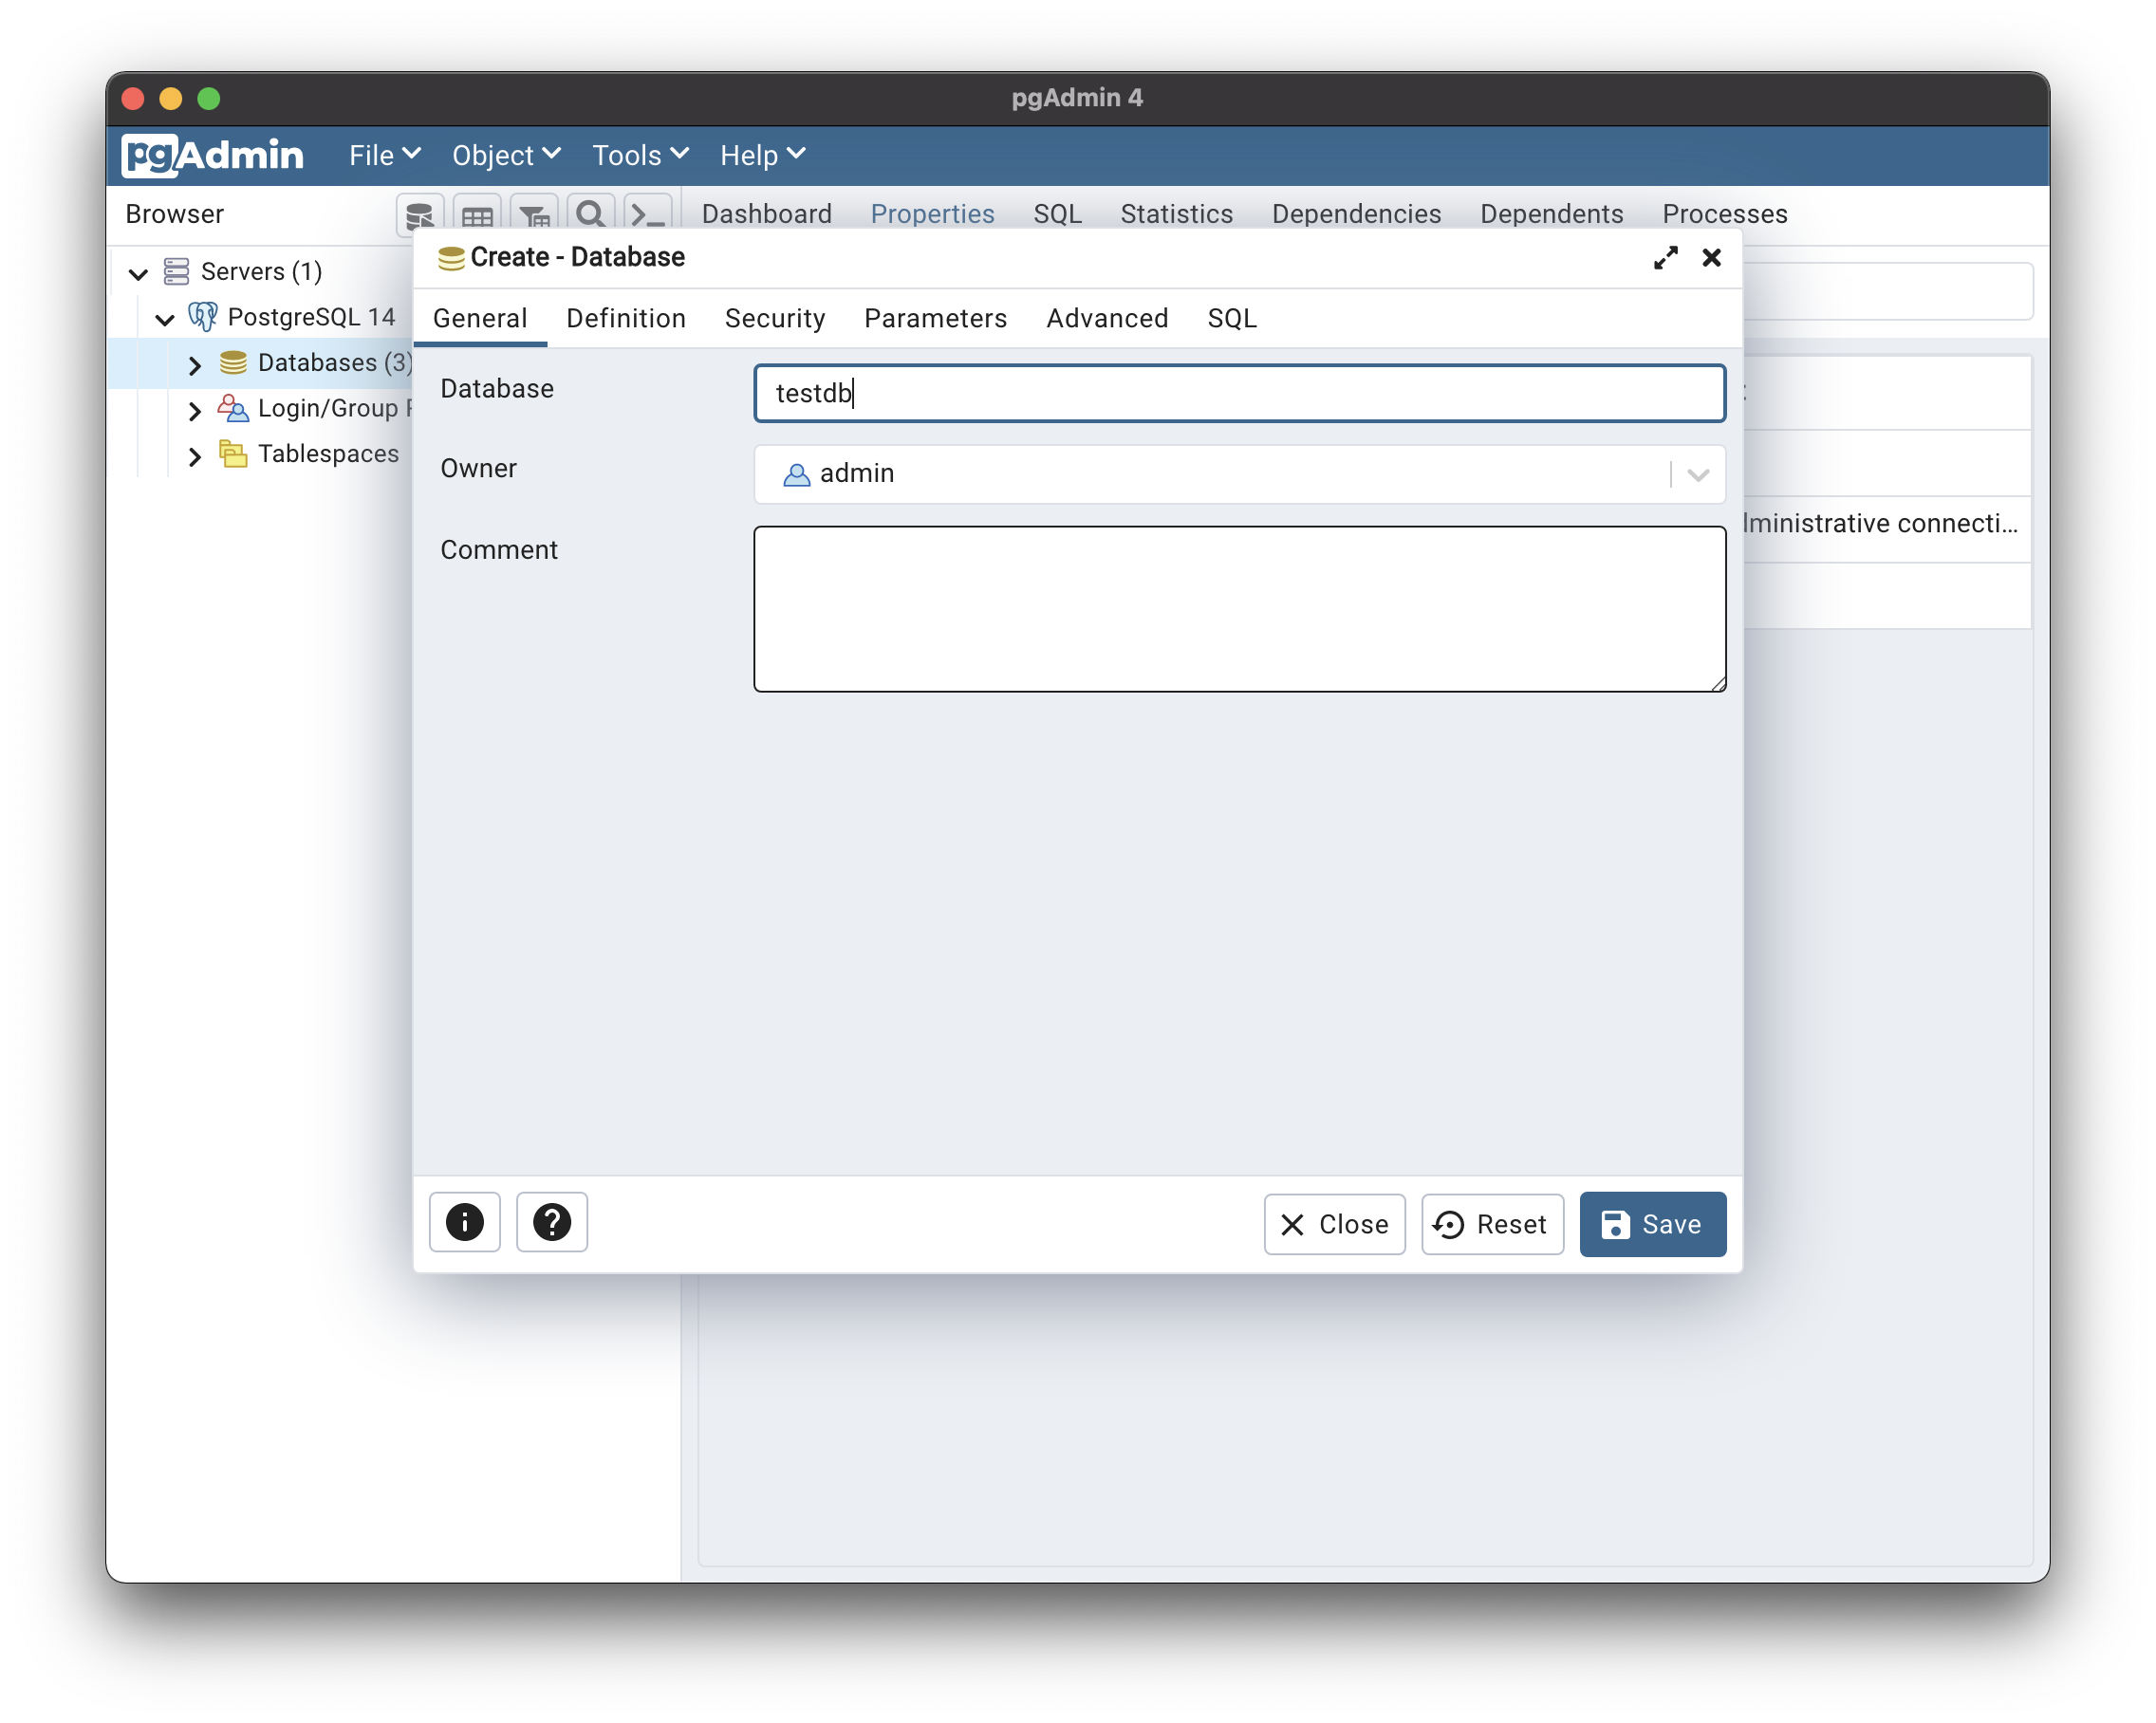
pgAdmin 4 安裝
右鍵點擊 “Databases” > “Create” > “Database…”
輸入 Database “testdb”，Owner “admin”

Slide 12
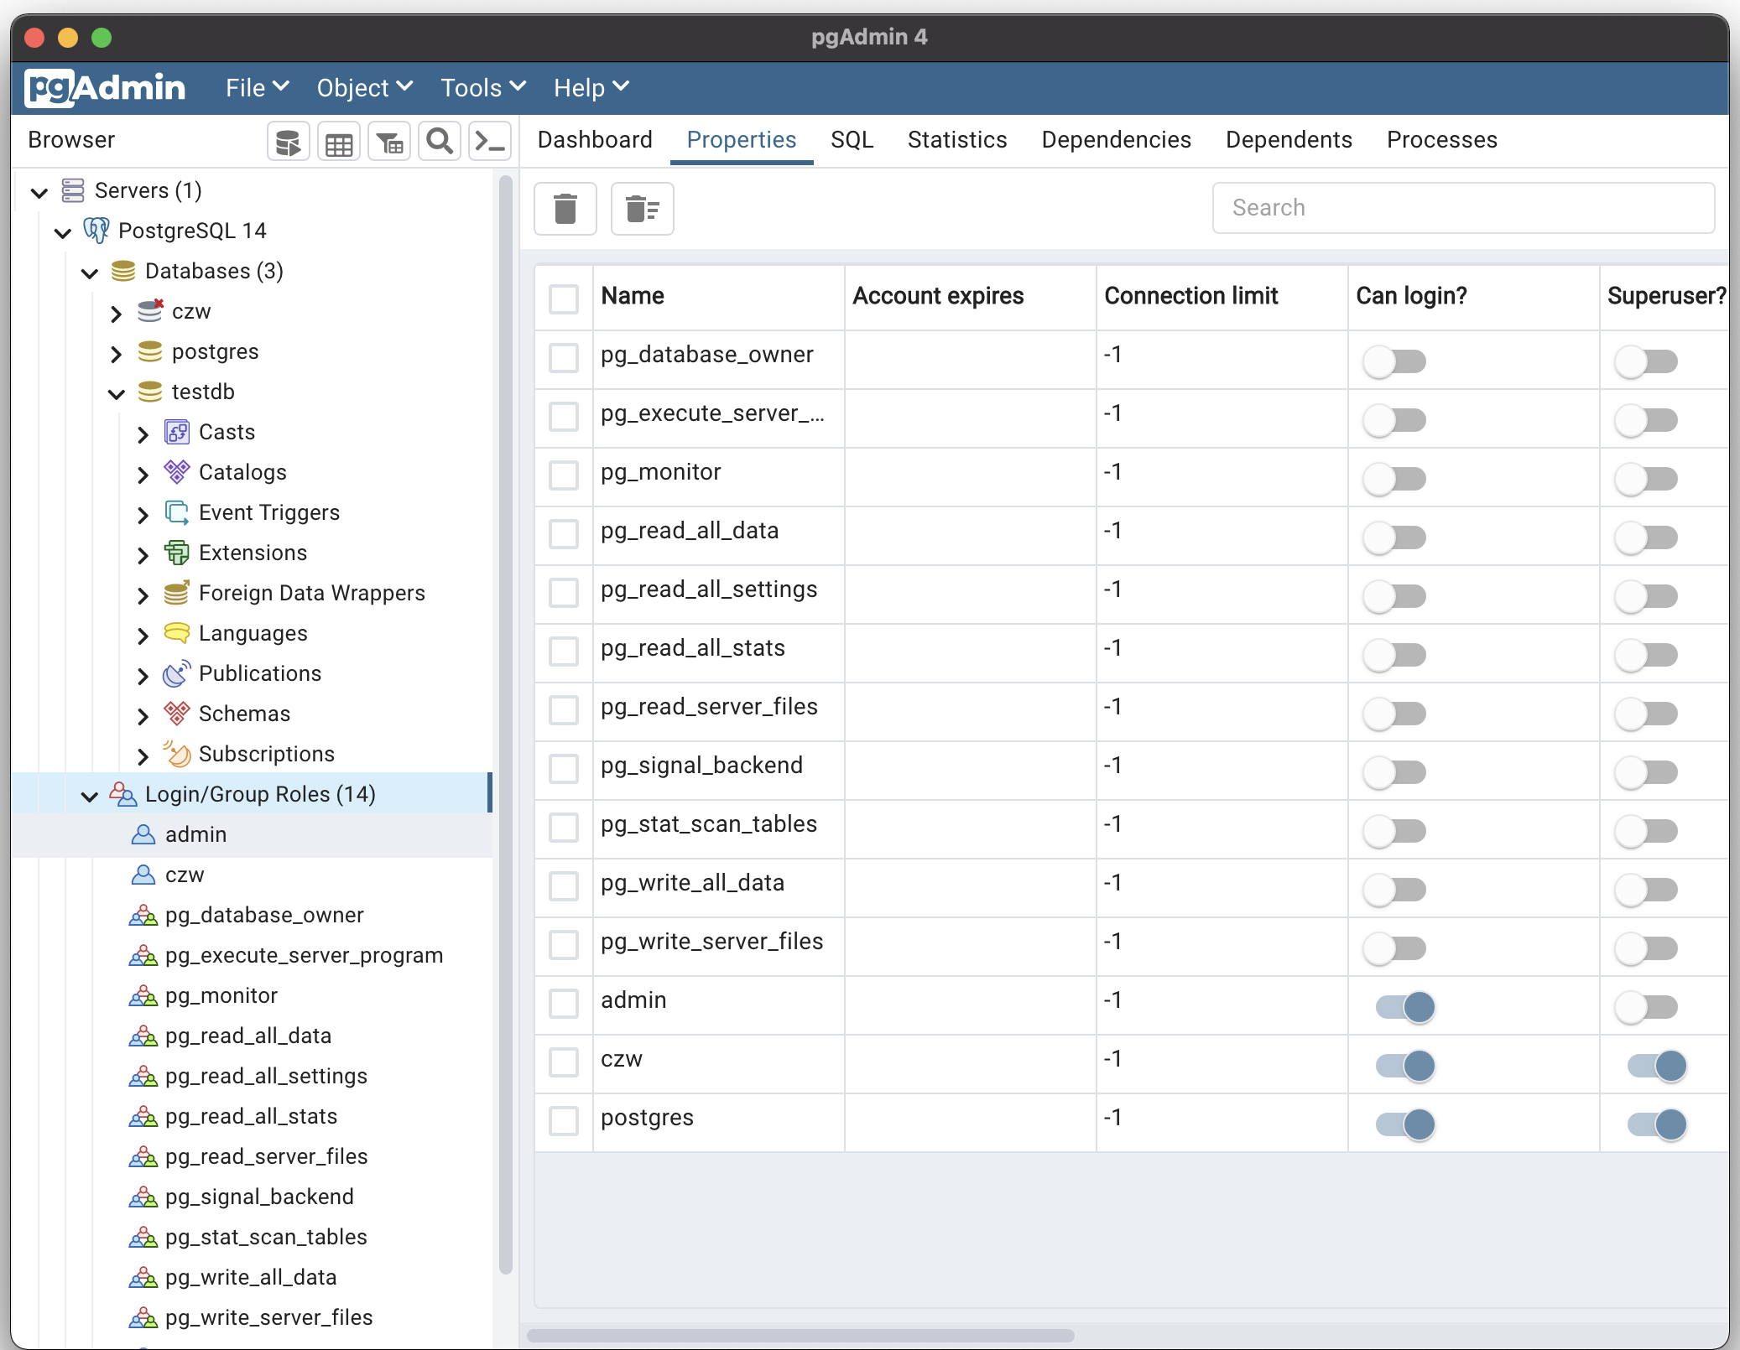
pgAdmin 4 安裝

Slide 13
資料庫的連結
安裝 Flask-SQLAlchemy
pip install –U flask_sqlalchemy
pip install –U psycopg2-binary
Pip install flask

Slide 14
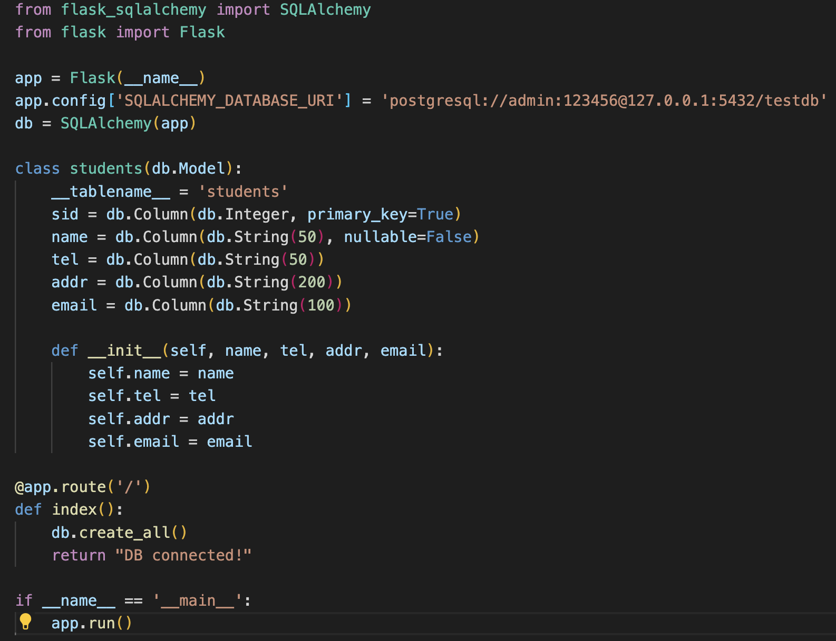
資料庫的連結

Slide 15
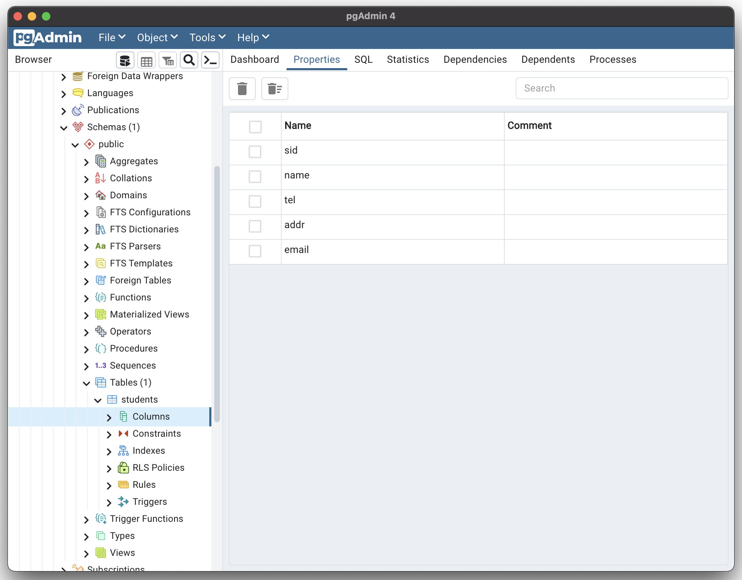
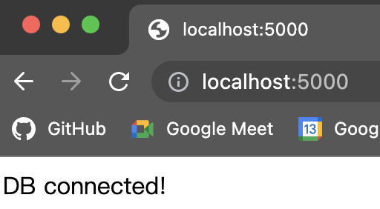
資料庫的連結

